Slide 1
第五章 使用案例圖
課前指引
本章介紹使用案例圖、使用案例圖的目的、所採用的圖形符號以及其意義。使用案例圖形符號包括演員、使用案例。並且首次介紹了關係，在使用案例圖中的關係有相依關係以及延伸關係。在內容上，我們給出了找尋演員的方法，以及找尋使用案例的技巧。對於容易混淆的包含以及延伸關係，我們也以淺顯易懂的例子來做說明。使用案例圖的繪製，是以需求分析報告書中所記載的內容為依據，並且介紹了如何將事件表轉換成使用案例。本章的產出是一份與計畫相關的使用案例圖。

Slide 2




章節大綱
章首示意圖
5-2 符號
5-1 目的
5-3 關係
備註：可依進度點選小節

Slide 3
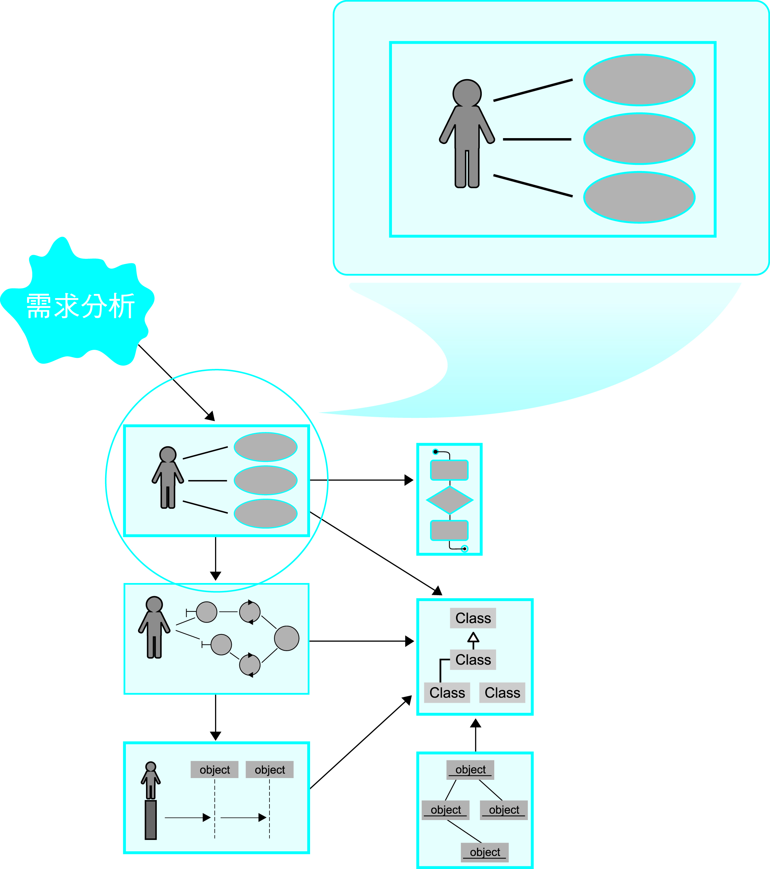
章首示意圖

Slide 4


前言
利用不同的觀點來看系統是了解系統架構的有效的方式。將RUP所提出之各種不同觀點以及所涉及之圖形類別加以分類，我們基本上可以將系統以下列的方式來觀之：
  功能觀點。
  靜態觀點。
  動態觀點。
  部署觀點。

Slide 5
5-1 目的
使用案例圖的目的
  捕捉系統的需求，也就是說，塑模出系統應該做什麼(what)，而不是如何(how)做。
  從高層次的角度辨識系統所應提供的功能。
  從系統的外部來看系統的用途。
使用案例的意思
  先來解釋一下什麼是使用案例(Use Case)。從字意上來說，使用案例指的是可以使用(Use)系統來處理的個案(Case)。換句話說，系統提供的功能是什麼(what)？系統可以處理的事情，不也就在表示系統所具有的功能嗎？

Slide 6
5-1 目的
塑模系統的功能
  使用案例圖用來捕捉系統的需求、塑模系統的功能、系統的用途。
  使用案例圖描述系統所應具有的行為。
  使用案例圖的繪製工作就是要從需求分析文件中找出與系統互動的角色有哪些、各個不同的角色與使用案例之間的關聯性，以及使用案例之間的相互關係。

Slide 7
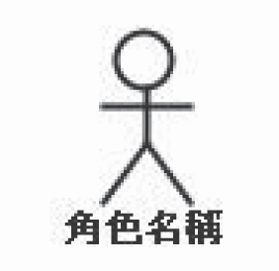
5-2 符號
演員(actor)
  演員這個字是從英文直接翻譯過來。在UML中，與系統互動的使用者稱為actor。你可以把actor當成是使用者、參與者、或是角色也無妨。本書在不同的討論環境下會相互交替使用不同的意思。一般來說，大部分還至直接使用其英文字actor。

Slide 8
5-2 符號
Actor代表角色
  要記住的是，actor代表的是一個角色。它不一定是代表真正的人，更不會代表哪一個特定的人。它要表達的是一個與系統互動的角色。這就好比如在戲劇的腳本中，一個角色可以由不同的人來擔任一般。你如果玩過角色扮演遊戲，你就應該體會出它所代表的意思了。
  凡是在系統的外部與系統互動的都可以被塑模成actor。一個actor 可以與一個以上的使用案例互動；一個使用案例也可以跟許多個actor 產生互動；由於一個使用案例不會單獨存在，所以它至少都會跟一個actor 有互動。

Slide 9
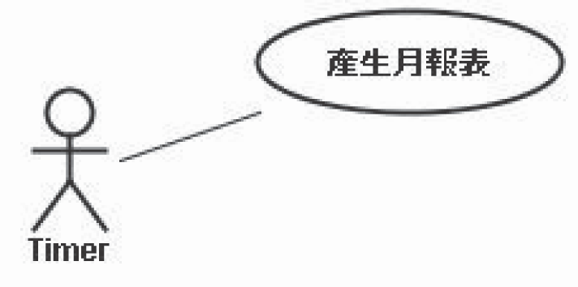

5-2 符號
Actor:時間(Time)
  時間(Time)
    有些時候，驅動系統執行某項功能的原因是因為時間到了。例如，產生月報表這個功能。如果在系統需求文件中有記載著系統必須提供此功能，並且要求這個事件是時間一到便驅動系統自動來執行， 那麼我們可以將這個actor 命名為：Timer 。

Slide 10
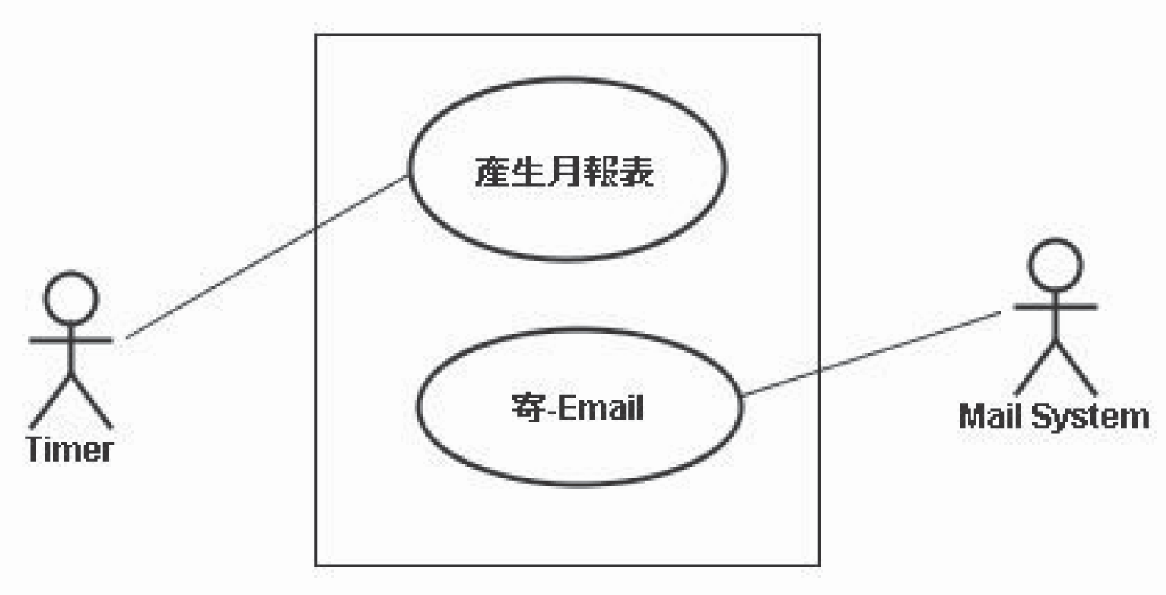
5-2 符號
Actor:系統(System)
  系統(System)
    另外，在某些情況下，一些特定的功能是由系統自己來驅動。例如，當一筆訂單確認後，系統必須主動寄發email給顧客這個事件；為了表達此功能，我們可以把系統（System）塑模成actor。

Slide 11
5-2 符號
角色的找法
  對於角色的找法，以下為幾個建議方向，並請嘗試著回答下列的問題:
    誰要使用到此系統？
    誰提供這些資訊？
    誰需要這些資訊？
    誰可以改變這些資訊？
    誰可以刪除這些資訊？
    再次強調，”誰”不一定是代表哪些人。

Slide 12
5-2 符號
使用案例(Use Case)
  本章開頭已經對使用案例這四個字做了基本的介紹：可以使用(Use)系統來處理的個案(Case)。這樣的解釋很類似Larman在他的書中對Use Case 的定義：「They are stories or cases of using a system」。這段話不需要翻成中文，因為筆者認為從原文來看，更能了解他所要表達的意思。

Slide 13
5-2 符號
事件與使用案例(Use Case)
  由於事件表是用來表達系統應該提供的功能，所以使用案例與事件會有對應上的關係。
  如果需求文件是以事件表的方式寫成，那麼，我們「應該」可以直接將事件名稱用到使用案例的名稱上（註：筆者將「應該」兩個字特別標註，是因為這樣的說法有點不太正確）。

Slide 14
5-2 符號
使用案例的命名
  使用案例的命名應該從使用者的觀點來描述。
  如果事件描述不是從使用者的觀點，那麼就不能直接拷貝事件的名稱做為使用案例名稱。
  請注意：並不是任何的動作都是使用案例！在系統執行的處理中有很多都是使用者看不到的。
  一個使用案例都有一個唯一的名稱，而且使用案例的名稱均以動詞為開頭。不過，這是從英文的語法結構來講，如果我們是用中文來描述使用案例，只要記住使用案例是代表系統能夠執行的功能，它代表的是動作、處理，因為使用案例描述的是系統的行為。

Slide 15
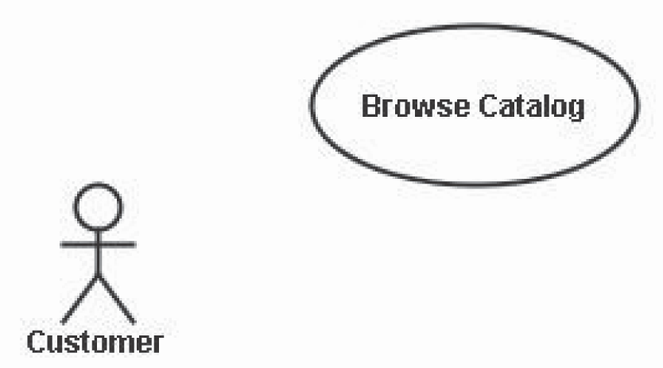
5-2 符號
UML
  在UML中，我們以一個橢圓形來表示使用案例。使用案例用來表示系統應提供的功能。
  下圖顯示一個顧客(Customer)以及一個使用案例 - 瀏覽目錄(Browse Catalog)。
瀏覽產品使用案例

Slide 16
5-2 符號
使用案例找法
  最基本的方式就是從事件表開始找起。
  有時候，事件的描述可以非常細微，這時可以將一系列相關的事件有組織地集合起來，使之成為一個使用案例。
  利用事件表，我們可以開始找出許多使用案例。

Slide 17
5-2 符號
  另外一個方向可能也要考慮到，那就是：是否有其他的系統需要與本系統互動呢？
  假設公司的郵件系統是一個獨立的資訊系統，而我們所要建立的系統需要寄送E-mail 郵件來通知顧客某些事情，那麼這兩個系統就會有互動。

Slide 18
5-2 符號
描述的範圍
  值得一提的是，使用案例所描述的功能範圍可大可小。至於有沒有範圍的限制，則沒有一定的規則。
  有一個技巧可以做為判別的準則，那就是：儘量用actor可以看到的系統功能來進行塑模。這一句話有一個假設前提，那就是所討論的actor必須是人，也就是使用者。

Slide 19
5-2 符號
描述的例子
  舉例來說，「處理訂單」這個使用案例如果包含「建立新訂單」、「提交訂單」、「更改訂單的郵遞區號」的話，「處理訂單」這個使用案例就描述的太廣，而「更改訂單的郵遞區號」這個使用案例又描述的太過細微。

Slide 20
5-2 符號
利用CRUD來捕捉Use Case
  另外一個技巧為利用CRUD的觀念來捕捉使用案例。
  CRUD指的就是建立(Create)、存取(Retrieve)、更新(Update)、刪除(Delete)這四個動作。畢竟，一個資訊系統的主要功能就是在處理資料，而處理資料牽涉到的就是這四個基本動作。通常系統在執行這些CRUD的動作時，都會在結束後給予使用者一些有意義的回應，例如成功或是失敗的訊息。

Slide 21
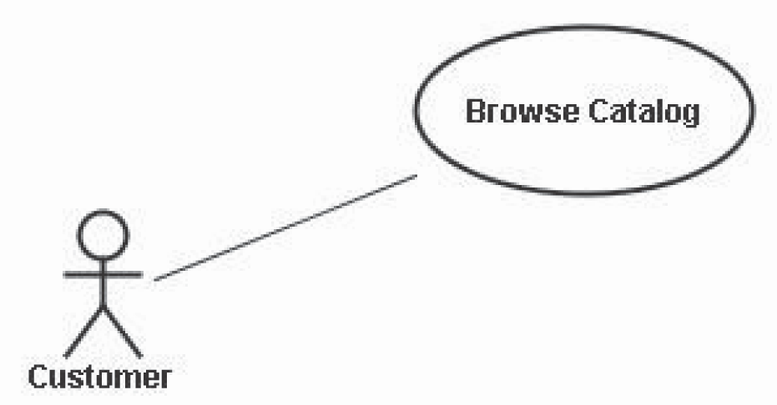
5-2 符號
連結線
  連結線是一條直線，用來連結使用者以及系統執行的功能。這條連結線表示某個角色的演員啟動了某個案例。
  下圖顯示使用者瀏覽產品目錄。

Slide 22
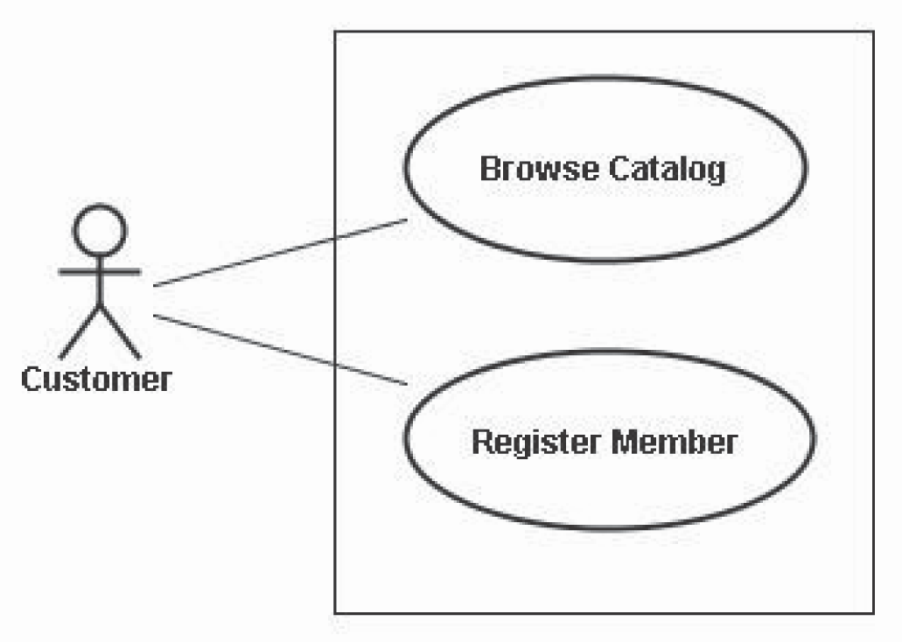
5-2 符號
系統
  系統以一個方形為代表，用以表示系統的邊界。當開發的系統並不與其他系統有互動時，我們有時候會省略它。

Slide 23
5-3 關係
在使用案例圖中，除了包含有演員、系統、使用案例、連結線之外，使用案例與使用案例之間也可以有關係的存在。
使用案例的關係中最常用到兩種：
  包含關係(include)以及
  延伸關係(extend)。

Slide 24

5-3 關係
包含關係
  包含關係表示一個使用案例會包含其他的使用案例所提供的功能以執行它所賦予的責任。
  <<include>>：包含關係有點像程式語言中的副程式。包含關係的表示法為一條帶有箭頭的虛線，這條虛線從案例A（包含者）連到案例B（被包含者），並且線上要標記出<<include>> 。

Slide 25
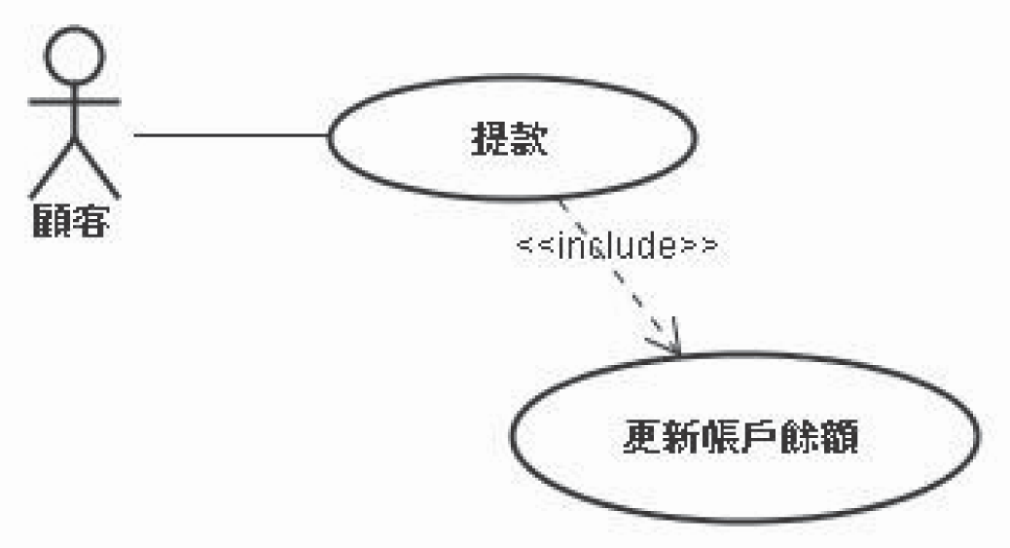
5-3 關係
範例說明：提款
  舉例來說，對於一個ATM的系統，「提款」是一個典型的使用案例；而「提款」這個使用案例「一定」會包含「更新餘額」這個使用案例，我們可以將它們繪製如下：

Slide 26
5-3 關係
包含關係的好處
  利用包含的關係，就可以不用在不同的地方重複描述同一個使用案例。
  當你發現許多個使用案例都共用一些相同的功能時，你可以把此功能獨立出來，讓它自成一個案例，那麼，其他的使用案例只需要包含它就可以了。

Slide 27
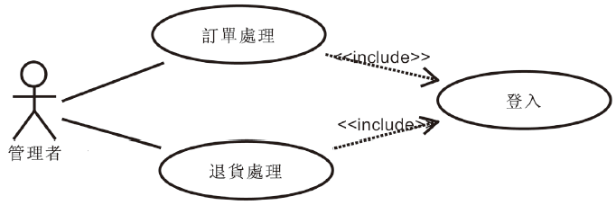
5-3 關係
範例說明:登入
  在一個購物系統中，管理者可以執行「訂單處理」以及「退貨處理」這兩個使用案例。讓我們假設在執行這兩個使用案例前，管理者必須要登入到系統並且通過查核才可以執行它們。面對這種需求描述，我們可以把它繪製如下。

Slide 28
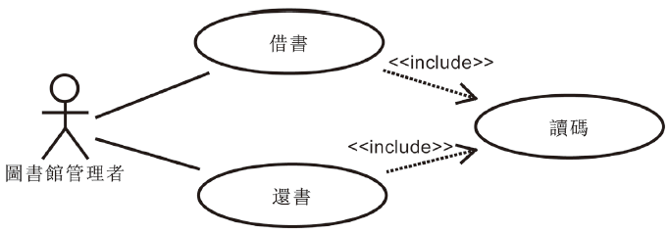
5-3 關係
範例說明:讀碼
  每個人都到過圖書館借過書，也一定還過書。不知道你是否注意過，無論是借書或還書，圖書館的管理員都會掃描書上的條碼（假設圖書館採用讀碼機）。假設現在你正要為某個圖書館建置管理系統，而該圖書館也將採用讀碼機，那麼，你的使用案例圖應該就是如下：

Slide 29
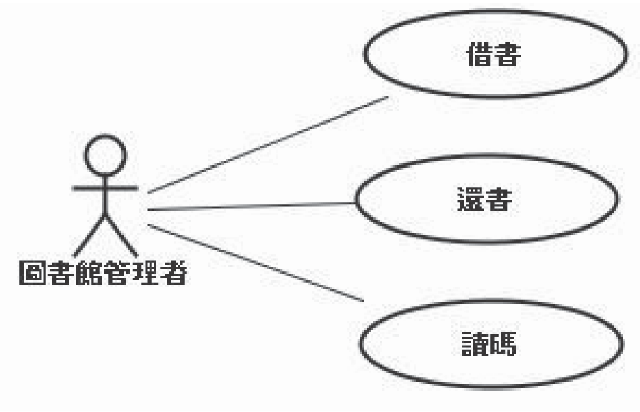
5-3 關係
關係繪製的建議
  先將所有的使用案例都劃上。
  然後，再討論案例與案例的關係。
  所以，在你畫出如上頁圖的使用案例圖之前，你的初步使用案例圖可能如下，也就是每個案例都是獨立的。

Slide 30
5-3 關係
Stereotype
  include這個字的前後有加上<< >>？
  在UML中，它稱為造型(stereotype)。主要的作用是用來擴充UML的詞彙(vocabulary)，提供不修改UML而將其延伸的功能。
  由於UML適用的領域很廣，針對不同的領域以及實際情況，使用者可以自行定義詞彙，進而擴充UML的功能。

Slide 31
5-3 關係
Stereotype
  而定義詞彙的方式就是在字的兩旁加上<< 詞彙>>。所以，stereotype是 UML 所提供的一種擴充語意的機制。UML 本身有針對一些情形定義一些stereotype，<<include>> 以及接下來將介紹的<<extend>> 即為一例，而這兩個stereotype 也都會出現在使用案例圖中。
  UML還提供了標記值 (tagged value)以及限制(constrain)做為其擴充機制。

Slide 32
5-3 關係
延伸關係
  <<extend>>：延伸關係。在某些情況或是條件下，一個使用案例的行為可以被另一個使用案例的行為所延伸。此一「某些情況或是條件」稱為延伸點（Extension Point） 。
  延伸的關係不太好理解。初學UML的人很容易把延伸跟包含混淆。如果我們用「安插」這兩個字來取代延伸，相信大家會比較容易了解。

Slide 33
5-3 關係
延伸關係的畫法
  我們先介紹延伸關係的畫法。
  假設說有兩個使用案例 – 使用案例A以及使用案例B，並且，使用案例B延伸使用案例A。
  在UML中，此延伸關係的表示方法為從使用案例B 畫一條帶有箭頭的虛線指向使用案例A，也就是使用案例B安插到使用案例A的意思。延伸點則寫在被延伸的使用案例名稱下方。

Slide 34
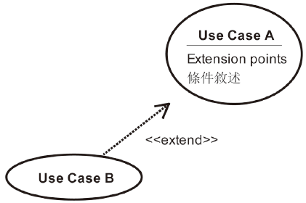
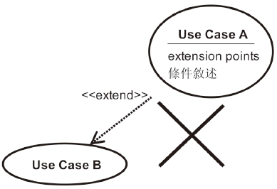
5-3 關係
<<extend>> 關係
常見的錯誤畫法
  一個常見的錯誤畫法，那就是把<<extend>>相依關係的方向畫相反了

Slide 35
5-3 關係
常見的錯誤畫法
  根據<<extend>>的定義，它是在某些情況或是條件成立之下，使用案例A 會去執行使用案例B。從這個角度來看，似乎我們應該把<<extend>>關係從A 畫向B。但是，細究會有這種想法的主因是我們把箭頭的方向想成了呼叫的方向， 這是一個誤解。

Slide 36
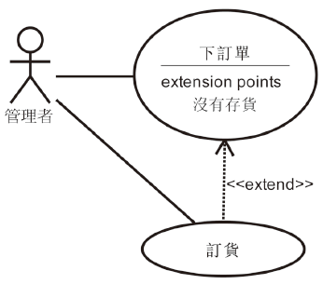
5-3 關係
範例說明：下訂單案例
  假設在需求描述中有「管理者可以下訂單，系統會去檢查庫存有無貨品，若是沒有存貨，系統會執行訂貨」。從這個描述中可以發現有兩個使用案例：一個是「下訂單」，另一個是「訂貨」；在敘述中的「檢查庫存有無貨品，如果…」這段話就是條件，也就是所謂的延伸點

Slide 37
5-3 關係
範例說明：下訂單案例
  「訂貨」使用案例可以被安插在「下訂單」使用案例中。
  而「訂貨」使用案例延伸了「下訂單」使用案例的功能。
  值得一提的是，「訂貨」使用案例可以單獨存在，並不一定會被「下訂單」叫用，只有當某些條件滿足時才會。

Slide 38
5-3 關係
如何在<<extend>>關係中加上條件說明
  假設我們有如下的需求描述：當顧客使用自動提款機（ATM）執行交易時，顧客可以選擇系統所提供的線上輔助說明（On-Line Help）以查看相關操作明細。這段敘述點出了兩個使用案例：「執行ATM 交易」以及「使用線上輔助說明（On-Line HELP）」；對於此需求描述我們可以利用<<extend>>關係塑模成如圖：

Slide 39
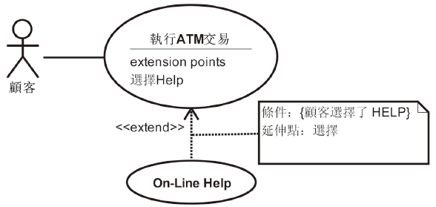
5-3 關係
如何在<<extend>>關係中加上條件說明
  在延伸關係上面我們可以連結一張說明（Note），在此說明中描述條件以及延伸點。這種繪製方式稱為帶有條件的延伸關係（extend with condition）

Slide 40
5-3 關係
注意事項
  在此要提醒讀者：<<extend>> 跟物件導向程式語言中的extends 完全沒有關係，如果你用程式語言中的extends 觀念來思考使用案例關係的extend，那就大錯特錯了（基本上，這兩個概念在UML 中的表法圖形完全不同）。

Slide 41
5-3 關係
一般化關係
  在使用案例圖中也可以表示一般化關係（Generalization），它與物件導向語言的一般化關係是類似的概念。在使用案例圖中，一般化關係可以被應用在
    角色的一般化以及
    使用案例的一般化角色

Slide 42
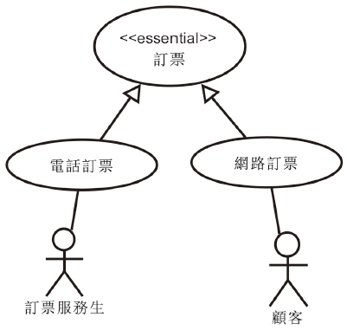
5-3 關係
使用案例的一般化
  以一個訂票系統來說，顯而易見地，「訂票」是一個很容易捕捉的使用案例，如果要細分訂票方式的種類，那麼訂票的方式可能是打電話來訂票，或者是直接在網路上訂票再來取票，我們可以用如右圖的方式來表示：

Slide 43
5-3 關係
<<essential>>
  這個使用案例圖說明了「電話訂票」以及「網路訂票」，由於在本質（Essential）上都是訂票，所以可以使用一般化來塑模這些案例，並且在父使用案例加上<<essential>> 這個stereotype 來表明這個一般化的關係。

Slide 44
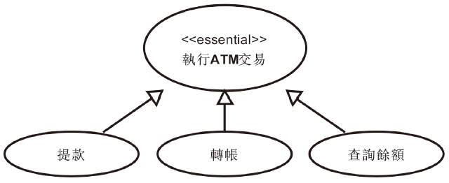
5-3 關係
範例說明：執行ATM交易
  一個ATM系統有「執行ATM交易」使用案例。自動提款機所提供的交易服務項目中包含提款、轉帳、查詢餘額等，因此，我們可以利用一般化的關係來細化「執行ATM交易」使用案例。

Slide 45
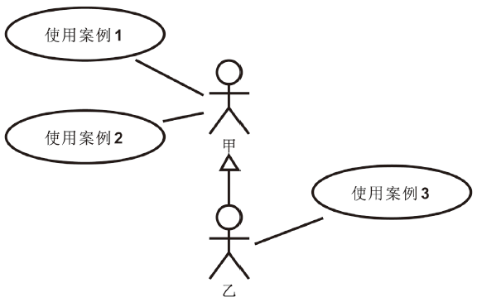
5-3 關係
角色的一般化
  假設我們從需求分析中發覺了甲、乙兩個角色，並且從需求描述中分析出乙角色不僅可以參與甲角色的使用案例，乙角色還可參與其他的使用案例。這種情形我們可以塑模如圖：

Slide 46
5-3 關係
角色的一般化
  此圖說明了甲角色參與使用案例1、2 ，而乙角色不僅可以參與使用案例1、2，並且還可以參與使用案例3，因為乙角色延伸了甲角色，因此乙繼承了甲可以參與的使用案例。

Slide 47
5-3 關係
使用案例塑模的重點
  使用案例塑模的重點在於，利用圖形的方式來討論系統所應提供的功能，對系統的功能提供一個清晰的輪廓。
  使用案例圖從高層次的觀點描繪系統功能，並且將系統功能視覺化。也就是說，這個模型適合於用來與計劃相關之管理階層人員解說系統功能。

Slide 48
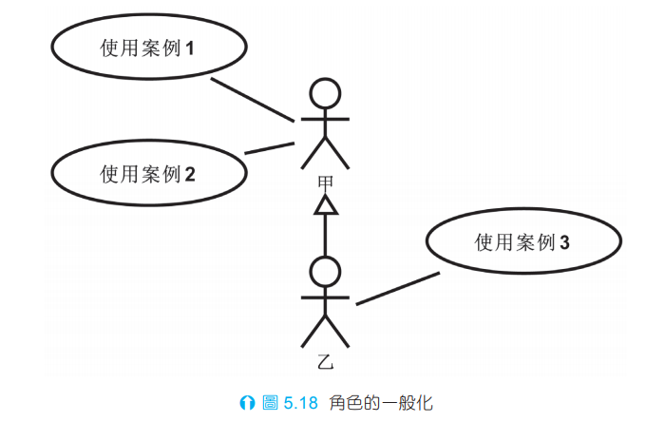

Slide 49
本章結束
Q&A討論時間

